Slide 1
Муниципальное казенное дошкольное образовательное учреждение детский сад №17 «Белочка»
Краткая презентация ОБРАЗОВАТЕЛЬНОЙ ПРОГРАММЫ ДОШКОЛЬНОГО ОБРАЗОВАТЕЛЬНОГО УЧРЕЖДЕНИЯ (ОП ДО)
С. Писцово. 2023

Slide 2
Образовательная программа
дошкольного образовательного учреждения –
локальный нормативный акт, определяющий содержание дошкольного образования в дошкольном образовательном учреждении
Программа
разработана на основе:
Федеральной образовательной программы дошкольного образования (далее ФОП ДО),
Федерального государственного образовательного стандарта дошкольного образования (далее – ФГОС ДО)
с учетом нормативных правовых актов, содержащих обязательные требования к условиям организации дошкольного образования, а также в соответствии с федеральными, региональными, муниципальными и институциональными нормативными документами и локальными нормативными актами:
http://дс17белочка.комсомольский-роо.рф/tinybrowser/___-_2023.pdf

Slide 3
Программа направлена на выполнение Указов Президента Российской Федерации: - от 07.05.2018 № 204 «О национальных целях и стратегических задачах развития Российской Федерации на период до 2024 года», - от 21.07.2020 № 474 «О национальных целях развития Российской Федерации на период до 2030 года», - от 02.07.2021 № 400 «О Стратегии национальной безопасности Российской Федерации», - от 09.11.2022 № 809 «Об утверждении Основ государственной политики по сохранению и укреплению традиционных российских духовно-нравственных ценностей»

Slide 4
Программа позволяет реализовать: 1) Обучение и воспитание ребенка дошкольного возраста как гражданина Российской Федерации, формирование основ его гражданской и культурной идентичности на соответствующем его возрасту содержании доступными средствами; 2) создание единого ядра содержания дошкольного образования (далее – ДО), ориентированного на приобщение детей к традиционным духовно-нравственным и социокультурным ценностям российского народа, воспитание подрастающего поколения как знающего и уважающего историю и культуру своей семьи, большой и малой Родины; 3) создание единого федерального образовательного пространства воспитания и обучения детей от рождения до поступления в общеобразовательную организацию, обеспечивающего ребенку и его родителям (законным представителям) равные, качественные условия ДО, вне зависимости от места проживания.

Slide 5
Цель Программы - разностороннее развитие ребенка в период дошкольного детства с учетом возрастных и индивидуальных особенностей на основе духовно-нравственных ценностей российского народа, исторических и национально-культурных традиций (п.41.1. ФОП ДО). Задачи разработаны на основе ФГОС ДО (п.1.6. ФГОС ДО), уточнены и расширены в ФОП ДО. Новые задачи (п.14.2. ФОП ДО) - обеспечение единых для РФ содержания ДО и планируемых результатов освоения образовательной программы ДО; - приобщение детей к базовым ценностям российского народа - жизнь, достоинство, права и свободы человека, патриотизм, гражданственность, высокие нравственные идеалы, крепкая семья, созидательный труд, приоритет духовного над материальным, гуманизм, милосердие, справедливость, коллективизм, взаимопомощь и взаимоуважение, историческая память и преемственность поколений, единство народов России; создание условий для формирования ценностного отношения к окружающему миру, становления опыта действий и поступков на основе осмысления ценностей; - построение (структурирование) содержания образовательной деятельности на основе учета возрастных и индивидуальных особенностей развития.

Slide 6
Программа
состоит из
обязательная инвариантная (часть А)
вариативная часть, формируемая участниками образовательных отношений (часть Б)
Обеспечивает физическое и психическое развитие детей в различных видах деятельности

Slide 7
Структура ОП ДО
Общие положения:
Раскрывают назначение ОП ДО
статус и особенности ОП, содержание разделов (целевого, содержательного и организационного)
Целевой раздел
2. Содержательный раздел
3. Организационный раздел
Включает:
задачи и содержание образовательной деятельности по образовательным областям во всех возрастных группах
направления и задачи КРР
рабочую программу воспитания
иные материалы
Содержит:
психолого-педагогические, кадровые условия, МТО
примерный режим дня
примерный перечень произведений искусства
примерный календарный план воспитательной работы
Содержит:
цели, задачи, принципы ФОП
планируемые результаты освоения ФОП в разные периоды детства
подходы к педагогической диагностике достижения планируемых результатов

Slide 8
ОП ДО включает
рабочая программа воспитания,
примерный режим и распорядок дня дошкольных групп,
календарный план воспитательной работы.
Учебно-методическая документация
планируемые результаты реализации программы,
педагогическая диагностика достижения планируемых результатов,
Иные компоненты
задачи и содержание образования (обучения и воспитания) по образовательным областям,
вариативные формы, способы, методы реализации Программы,
особенности образовательной деятельности разных видов и культурных практик,
способы и направления поддержки детской инициативы,
особенности взаимодействия педагогического коллектива с семьями обучающихся,

Slide 9
Направления обучения и воспитания –
образовательные области:
«Физическое развитие»
«Социально – коммуникативное развитие»
«Познавательное развитие»
«Речевое развитие»
«Художественно – эстетическое развитие»

Slide 10
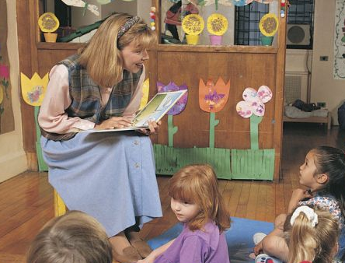
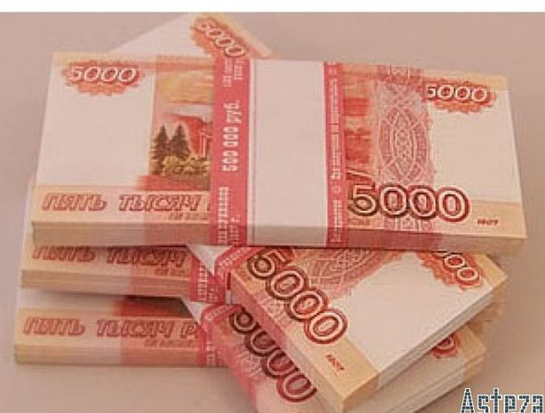
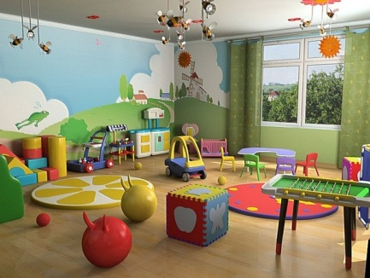
материально-технические
кадровые
финансовые
Условия реализации Программы
психолого-педагогические
развивающая предметно-простран-ственная среда
Notes:
…
Перечисленные условия должны обеспечивать полноценное развитие детей во всех образовательных областях, на фоне их эмоционального благополучия и положительного отношения к миру, к себе и к другим людям

Slide 11
Специфика контингента воспитанников ДОУ
Количество воспитанников в ДОУ – 52
Количество групп общеразвивающей направленности – 3
Количество воспитанников с нормативным уровнем развития –
52 чел. (100 %)
из них:
6 чел. – (ранний возраст) 46 – (дошкольный возраст)

Slide 12
Характеристика взаимодействия ДОУ
с семьями воспитанников
Цели взаимодействия:
Задачи взаимодействия:
Информирование родителей и общественности относительно целей дошкольного образования, общих для всего образовательного пространства РФ, о мерах господдержки семьям, имеющим детей дошкольного возраста, а также об образовательной программе, реализуемой в ДОО.
Просвещение родителей, повышение их правовой, психолого-педагогической компетентности в вопросах охраны и укрепления здоровья, развития и образования детей.
Создание условий для развития ответственного и осознанного родительства как базовой основы благополучия семьи.
Построение взаимодействия в форме сотрудничества и установления партнерских отношений с родителями детей младенческого, раннего и дошкольного возраста для решения образовательных задач.
Вовлечение родителей в образовательный процесс.
Обеспечение единства подходов к воспитанию и обучению детей в условиях ДОО и семьи; повышение воспитательного потенциала семьи.
Обеспечение психолого-педагогической поддержки семьи и повышение компетентности родителей в вопросах образования, охраны и укрепления здоровья детей младенческого, раннего и дошкольного возраста.
Принципы взаимодействия:
Приоритет семьи в воспитании, обучении и развитии ребенка
Открытость
Индивидуально-дифференцированный подход
Возрастосообразность

Slide 13
Формы работы по взаимодействию с родителями
Анкетирование
Родительские собрания, конференции, мастер-классы
Управление ДОУ через Управляющий совет; родительский совет
Консультирование
Родительские уголки и информационные стенды
Дни открытых дверей
Экскурсии по ДОУ
Участие в создании развивающей среды
Участие в педагогическом процессе (открытые просмотры, проекты, акции, привлечение родителей к подготовке праздников)
Совместные мероприятия с участием воспитанников, педагогов, родителей

Slide 14
Программа воспитания
Разработана
на основе ФОП ДО,
требований Федерального закона № 304-ФЗ от 31.07.2020 «О внесении изменений в Федеральный закон «Об образовании в Российской Федерации» по вопросам воспитания обучающихся»,
с учетом Плана мероприятий по реализации в 2021-2025 годах Стратегии развития воспитания в Российской Федерации на период до 2025 года.
с учетом региональной специфики реализации Стратегии развития воспитания в Ивановском регионе.
Программа отражает интересы и запросы участников образовательных отношений:
ребенка, признавая приоритетную роль его личностного развития на основе возрастных и индивидуальных особенностей, интересов и потребностей;
родителей ребенка (законных представителей) и значимых для ребенка взрослых;
государства и общества.

Slide 15
Общая цель воспитания в ДОУ - личностное развитие каждого ребенка с учетом его индивидуальности и создание условий для позитивной социализации детей на основе традиционных ценностей российского общества, что предполагает:
- формирование первоначальных представлений о традиционных ценностях российского народа, социально приемлемых нормах и правилах поведения;
- формирование ценностного отношения к окружающему миру (природному и социокультурному), другим людям, себе;
становление первичного опыта деятельности и поведения в соответствии с традиционными ценностями, принятыми в обществе нормами и правилами (п..29.2.1.1 ФОП ДО)
Общие задачи воспитания :
содействовать развитию личности , основанному на принятых в обществе представлениях о добре и зле, должном и недопустимом:
способствовать становлению нравственности , основанной на духовных отечественных традициях, внутренней установке личности поступать согласно своей совести:
создавать условия для развития и реализации личностного потенциала ребенка, его готовности к творческому самовыражению и саморазвитию, самовоспитанию
осуществлять поддержку позитивной социализации ребенка посредством проектирования и принятия уклада, воспитывающей среды, создание воспитывающих общностей. (п.29.2.1.2 ФОП ДО).

Slide 16
Направления воспитания
Патриотическое направление воспитания
Духовно-нравственное направление воспитания
Социальное направление воспитания
Познавательное направление воспитания
Физическое и оздоровительное направление воспитания
Трудовое направление воспитания
Эстетическое направление воспитания
Концептуальные положения воспитательной системы ДОУ
формирование общей культуры, духовно-нравственных ценностей, развитие физических, интеллектуальных, нравственных, эстетических и личностных качеств, формирование предпосылок учебной деятельности, сохранение и укрепление здоровья воспитанников,
создание комфортных, безопасных условий для всестороннего развития, воспитания детей, их успешной социализации,
сплочение и консолидация коллектива ДОУ, укрепление социальной солидарности, повышение доверия личности, к жизни в России, согражданам, коллегам, обществу, настоящему и будущему малой Родины, Российской Федерации, на основе базовых ценностей Российского гражданского общества и развитие у подрастающего поколения навыков позитивной социализации

Slide 17
Приказ Минпросвещения России от 25.11.2022 N 1028
"Об утверждении федеральной образовательной программы дошкольного образования"
(Зарегистрировано в Минюсте России 28.12.2022 N 71847)
http://publication.pravo.gov.ru/Document/View/0001202212280044

Slide 18
Образовательная программа дошкольного образования муниципального казенного дошкольного образовательного учреждения детского сада №17 «Белочка» (далее Программа) – нормативно - управленческий документ, характеризующий специфику содержания образования, особенности организации воспитательно -образовательного процесса, характер оказания образовательных услуг.
МКДОУ ДС №17 «Белочка» реализует Программу, разработанную в соответствии с:
•ФГОС дошкольного образования, утвержденным приказом Министерства образования и науки РФ от 17.10.2013 г. № 1155;
•Федеральным законом от 29.12.2012 г. №273-ФЗ«Об образовании в РФ».
Программа включает три основных раздела: целевой, содержательный и организационный, в каждом из которых отражается обязательная часть и часть, формируемая участниками образовательных отношений.
Цель реализации Программы — создать в детском саду возможность для позитивной социализации и всестороннего развития ребенка раннего и дошкольного возраста в адекватных его возрасту детских видах деятельности.

Slide 19
Категории детей, на которых ориентирована Программа
МКДОУ ДС №17 «Белочка»:
В ДОУ работают 3 разновозрастные группы общеразвивающей направленности:
Группа | Возраст детей | Количество детей
ясельно-младшая группа | От 1,5 до 3 лет | 13
Младше-средняя группа | От 3 до 5 лет | 16
Старше-подготовительная группа | От 5 до 7 лет | 23

Slide 20
Содержание Программы обеспечивает развитие личности, мотивации и способностей детей в различных видах деятельности и охватывают следующие направления развития детей (образовательные области):
Социально-коммуникативное развитие направлено на усвоение норм и ценностей, принятых в обществе, включая моральные и нравственные ценности; развитие общения и взаимодействия ребенка со взрослыми и сверстниками; становление самостоятельности; развитие социального и эмоционального интеллекта, эмоциональной отзывчивости, сопереживания, формирование готовности к совместной деятельности со сверстниками, формирование уважительного отношения и чувства принадлежности к своей семье и к сообществу детей и взрослых в детском саду; формирование позитивных установок к различным видам труда и творчества; формирование основ безопасного поведения в быту, социуме, природе.
Познавательное развитие предполагает развитие интересов детей, любознательности; формирование познавательных действий, становление сознания; развитие воображения и творческой активности; формирование первичных представлений о себе, других людях, объектах окружающего мира, о свойствах и отношениях объектов окружающего мира (форме, цвете, размере, материале, звучании, ритме, темпе, количестве, числе, части и целом, пространстве и времени, движении и покое, причинах и следствиях и др.), о малой родине и Отечестве, представлений о социокультурных ценностях нашего народа, об отечественных традициях и праздниках, о планете Земля как общем доме людей, об особенностях ее природы, многообразии стран мира.

Slide 21
Речевое развитие включает владение речью как средством общения и культуры; обогащение активного словаря; развитие связной, грамматически правильной диалогической и монологической речи; развитие речевого творчества; развитие звуковой и интонационной культуры речи, фонематического слуха; знакомство с книжной культурой, детской литературой, понимание на слух текстов различных жанров детской литературы; формирование звуковой аналитико-синтетической активности как предпосылки обучения грамоте.
Художественно-эстетическое развитие предполагает развитие предпосылок ценностно-смыслового восприятия и понимания произведений искусства (словесного, музыкального, изобразительного), мира природы; становление эстетического отношения к окружающему миру; формирование элементарных представлений о видах искусства; восприятие музыки, художественной литературы, фольклора; стимулирование сопереживания персонажам художественных произведений; реализацию самостоятельной творческой деятельности детей (изобразительной, конструктивно-модельной, музыкальной и др.).
Физическое развитие включает приобретение опыта в двигательной деятельности детей, развитие физических качеств, способствующих правильному формированию всего организма; формирование начальных представлений о некоторых видах спорта; овладение подвижными играми с правилами; становление целенаправленности и саморегуляции в двигательной сфере; становление ценностей здорового образа жизни, овладение его элементарными нормами и правилами.

Slide 22
Используемые парциальные образовательные программы
Направления | Программы | Обоснованность выбора
Познавательное развитие | С. Н. Николаева «Юный эколог» | Формирование осознанно-правильного отношения детей к природе
 | О.Л.Князева, М.Д.Маханева «Приобщение к истокам русской народной культуры» | Определяет новые ориентиры в нравственно-патриотическом воспитании детей

Slide 23
Характеристика взаимодействия педагогического коллектива с семьями воспитанников
Взаимодействие с родителями рассматривается нами как социальное партнерство, что позволяет добиваться результатов в воспитании и обучении детей, подготовке к обучению в школе.
Цель: сделать родителей активными участниками педагогического процесса, оказав им помощь в реализации ответственности за воспитание и обучение детей.
Основные принципы в работе с семьями воспитанников:
-открытость детского сада для семьи;
-сотрудничество и взаимодействие педагогов и родителей в воспитании детей, а не наставничество. Сотрудничество – это общение «на равных», где никому не принадлежит привилегия указывать, контролировать, оценивать. Взаимодействие - способ организации совместной деятельности, которая осуществляется на основании социальной перцепции и с помощью общения;
-создание единой развивающей среды, обеспечивающей единые подходы к развитию личности в семье и детском коллективе;
-доброжелательный стиль общения педагогов с родителями;
-индивидуальный подход к каждой семье;
- системность и последовательность;
-серьезная подготовка к мероприятиям.

Slide 24
Система работы с семьями
1 этап – Ознакомительный
Педагоги | Родители
Сбор информации (первое общение; беседа, наблюдение, анализ полученных результатов, анализ типа семей) | Сбор информации (знакомство с детским садом (адаптация)
2 этап – Общепрофилактический
Наглядная агитация (стенды, консультации, родительская газета, информационные проспекты, буклеты) | Встреча со специалистами. Просмотр открытых занятий, мероприятий
3 этап – Индивидуальная работа
Знакомство с опытом семейного воспитания, традициями, фотовыставки, «День матери», творческая мастерская. Выбор содержания, форм с семьей ребенка. | Получение консультативно- индивидуальной помощи
4 этап – Интегративный
Совместные мероприятия (досуги, праздники, круглые столы, «Недели здоровья», конкурсы, выставки, вечер вопросов и ответов. | Совместное обсуждение проблем, участие в совместных делах, деловые игры, дискуссионный клуб.

Slide 25
Формы работы с родителями:
-проведение общих родительских собраний;
-педагогические беседы с родителями (индивидуальные и групповые);
-дни открытых дверей;
-совместные непосредственно образовательная деятельность, праздники, досуги, экологические вечера, спортивные соревнования, дни здоровья;
-консультации по вопросам адаптации ребёнка к детскому саду, развитие речи и речевой коммуникации по развитию у детей любознательности, воображения, креативности и др.;
-составление банка данных о семьях воспитанников;
-оформление материала для родителей по вопросам психологической помощи.
Направления работы с семьей:
-ознакомление родителей с содержанием и методикой учебно-воспитательного процесса;
-психолого-педагогическое просвещение;
-вовлечение родителей в совместную с детьми и педагогами деятельность;
-помощь семьям, испытывающим какие-либо трудности;
-взаимодействие педагогов с общественными организациями родителей.

Slide 26
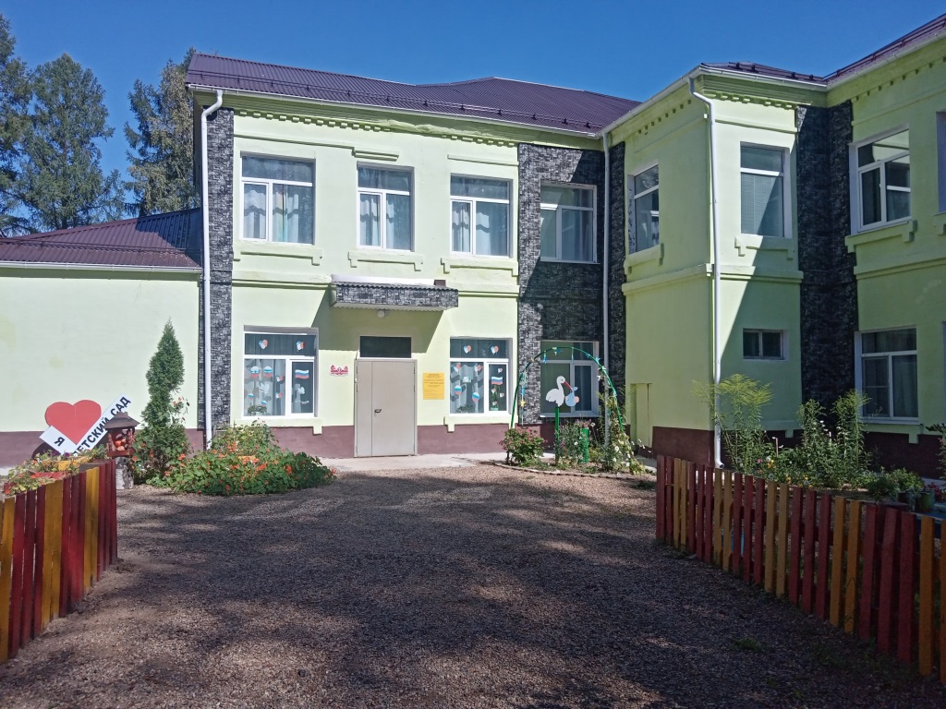
Учредитель Департамент образования Ивановской области
Полное наименование Муниципальное казенное дошкольное
образовательное учреждение дeтский сад
№17 «Белочка»
Краткое наименование МКДОУ ДС №17 «Белочка»
И.о. заведующей Фролова Марина Львовна
Адрес 155130, Ивановская область, Комсомольский район, село Писцово, ул. Красная Слобода, д.7
Телефон/факс 84935228492
Электронный адрес ds17_komsmr@ivreg.ru

